Slide 1
Компьютеры и сети в 2015 году: ключевые тенденции развития цифровых технологий
Белорусский Государственный Университет Культуры и Искусств
Республика Беларусь, г. Минск, 19 ноября 2013 года

Slide 2
Основные тенденции развития компьютерных технологий
Часть I

Slide 3
Основные тенденции развития компьютерных технологий
Процессоры (производительность)
Память (объем сохраняемых и обрабатываемых данных)
Средства ввода/вывода (клавиатуры/экраны/принтеры)
Система энергопотребления (продолжительность работы)

Slide 4
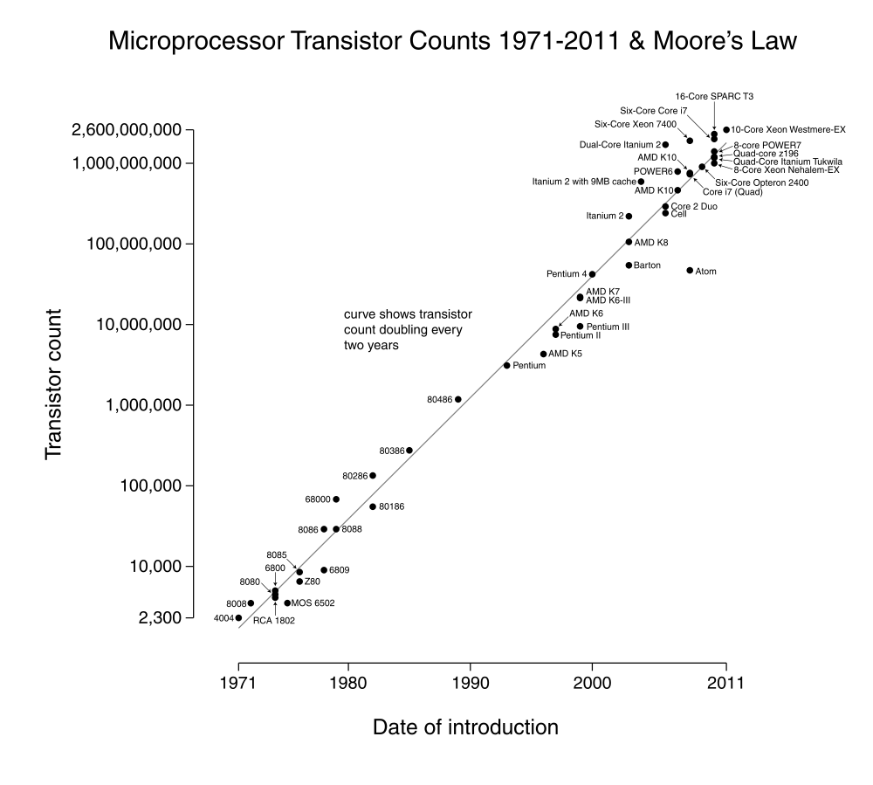
Процессоры (I)
Закон Мура:
Число транзисторов, размещаемых на кристалле кремния, составляющего основу процессора, удваивается примерно
каждые 2 года.
Данный закон действует без малого полвека и сохранит свою силу минимум до 2015 года.

Slide 5
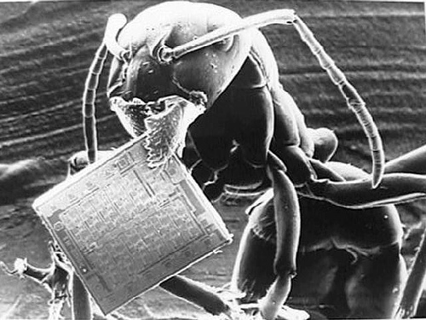
Процессоры (II)
Технология 2011 г. обеспечивала расстояние между транзисторами в 22 нанометра. На конец 2013 г. запланировано начало выпуска процессоров по 14 нанометровой технологии.
Лидер индустрии процессоров - компания Intel с 2014 г. будет делать основной упор не на повышение производительности процессора, а на снижение его энергоемкости, дабы обеспечить работу в ультрамобильных устройствах.

Slide 6
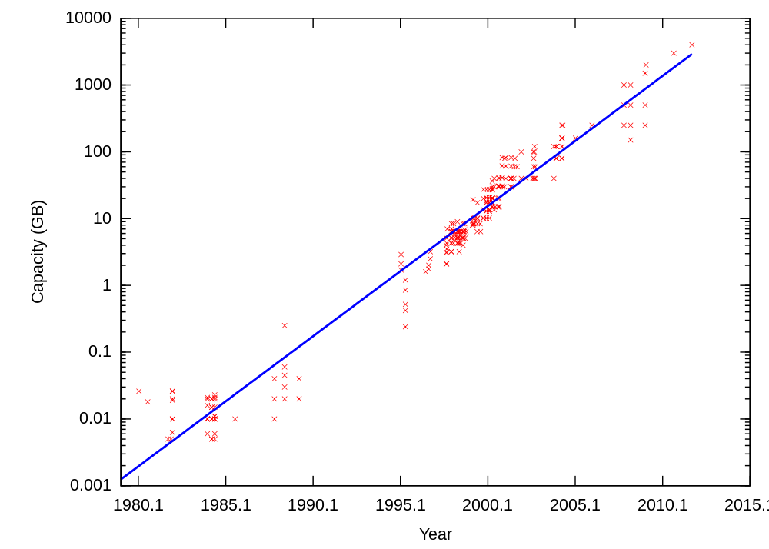
Память (I)
Гигантское увеличение объемов долговременной памяти.
В качестве примера - увеличение памяти персональных компьютеров.
Налицо -
экспотенциальный рост.

Slide 7

Память (II)
Миниатюризация с одновременным увеличением емкости (HP Memory Spot – См. словарь).
Вывод из обихода жестких дисков, как основных хранителей данных персональных компьютеров (долговременная память на микросхемах емкостью 160 Гб уже в продаже).
Перспектива - молекулярная память на основе органических соединений.

Slide 8
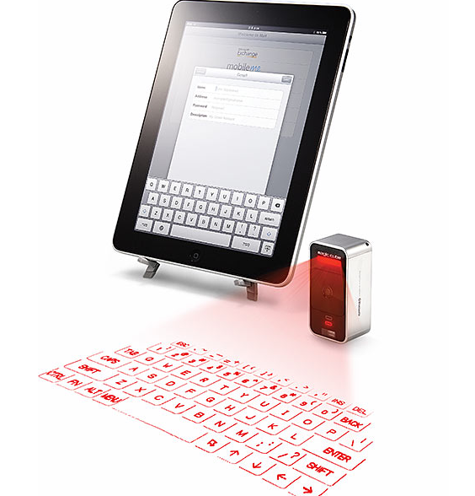
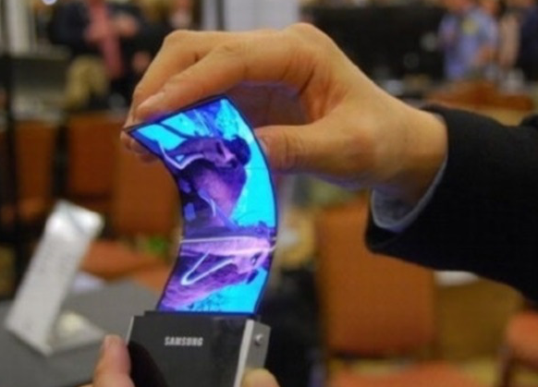
Средства ввода/вывода (I)
Лазерные голографические клавиатуры
Гибкие пленочные экраны / голографические экраны

Slide 9
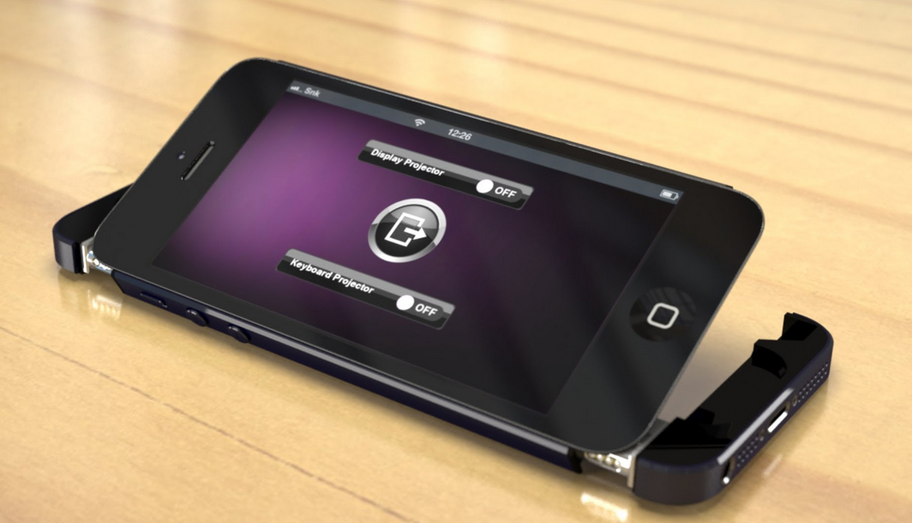
Средства ввода/вывода (II)
Концептуальные возможности персональных мобильных устройств ближайшего будущего на примере одного из концептов iPhone 6.

Slide 10
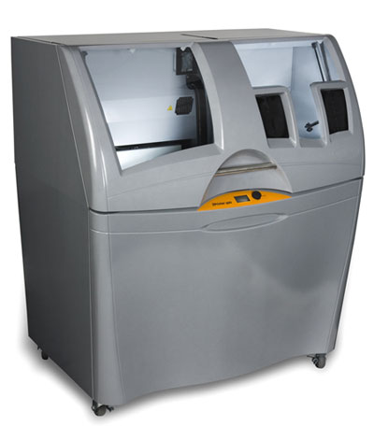
Средства ввода/вывода (III)
  3D принтеры:
  Устройства, создающие физические объекты на основе 3D-модели.
  В качестве материала используются различные виды пластмасс или керамика.

Slide 11
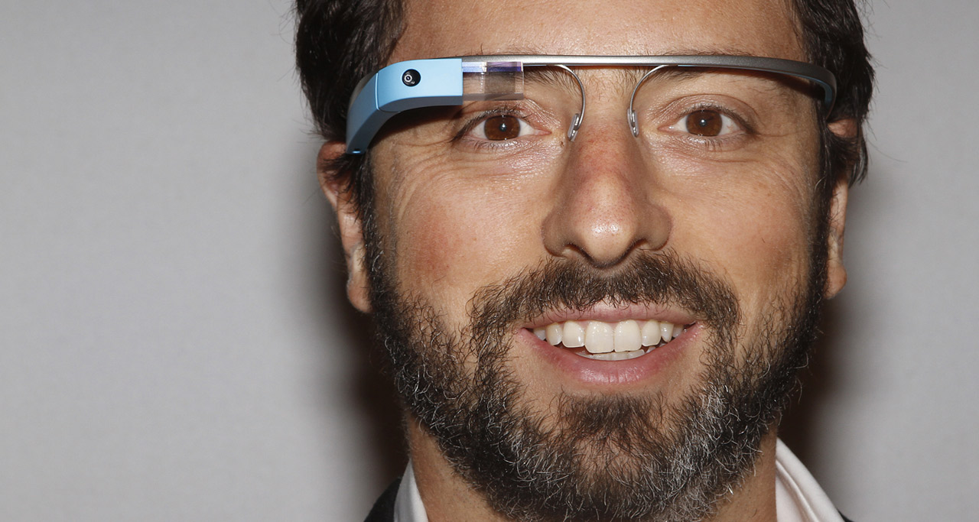
Средства ввода/вывода (IV)
  Очки Google
  Наголовный дисплей дополнительной реальности.
  Включает прозрачный дисплей и камеру.
  Способен проецировать изображение на экран и воспринимать голосовые команды.
  Начало массового выпуска ожидается в 2014 году.

Slide 12
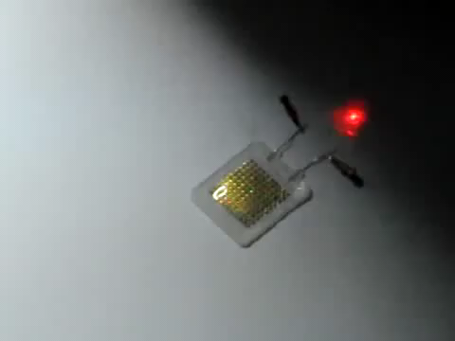
Система энергопотребления
Литий-йонные аккумуляторы обеспечивают полнофункциональную работу ноутбуков в течении 3,5 часов, а планшетов - до 10 часов.
На этапе разработки литий-воздушные, а также натрий-воздушные аккумуляторы, использующие атмосферный кислород в качестве источников электронов, которые способны обеспечить работу мобильных устройств в течении 30 часов при своем гораздо меньшем весе.
В 2013 году изобретены эластичные батарейки, способные передавать заряд беспроводным способом.

Slide 13
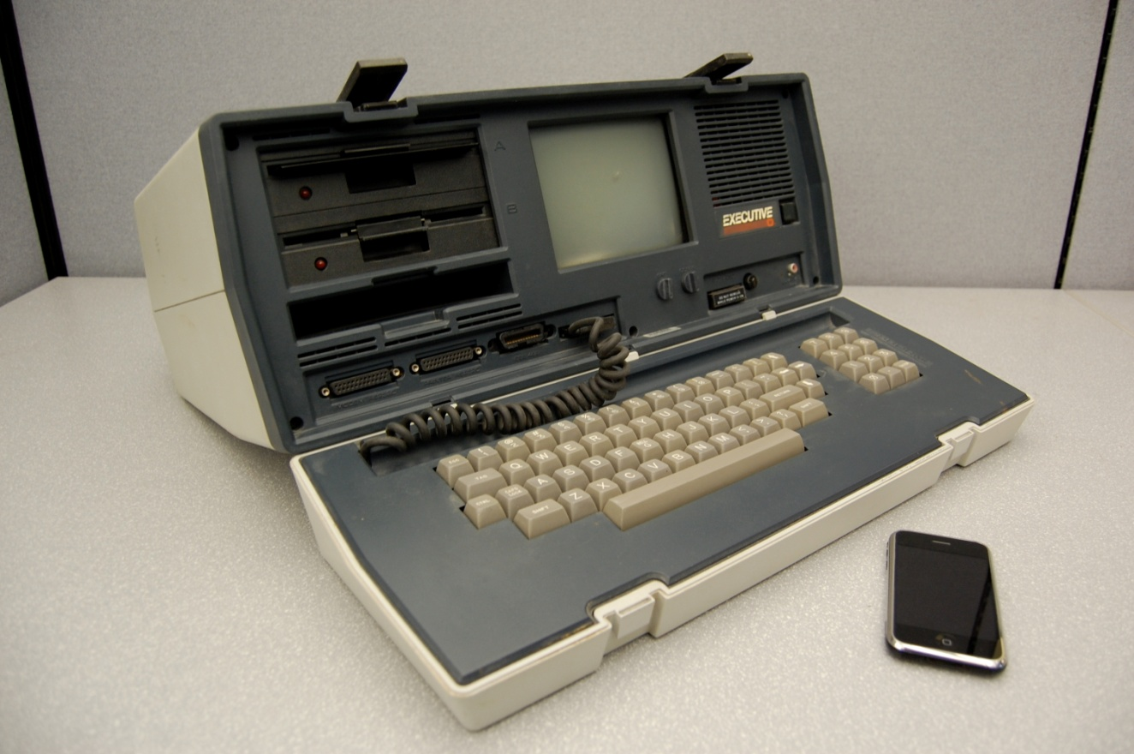
увеличение производительности компьютеров:
ENIAC (1946) – 300 Flops (при весе 27 тонн)
Персональный компьютер (2011) – 2 Tflops (терафлопс - 10¹²)
Персональный компьютер (2020) – 2 Pflops (петафлопс - 10¹⁵)

Slide 14
Перспективы развития коммуникационных технологий
Часть II

Slide 15
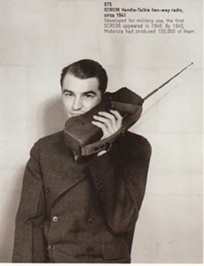
Первый сотовый телефон
Motorola Dyna TAC 8000X
Первый коммерческий мобильный телефон DynaTAC 8000X выпущен в продажу 13 июня 1983.
Телефон весил 1,15 кг, имел размеры 22,5х12,5х3,75 см.
Телефон хранил 30 телефонных номеров, имел 1 мелодию.
Дисплей отображал только набираемый номер.
Мощность аккумулятора позволяла общаться 35 минут; зарядка длилась более 10 часов.
Стоимость телефона составляла $3995.

Slide 16
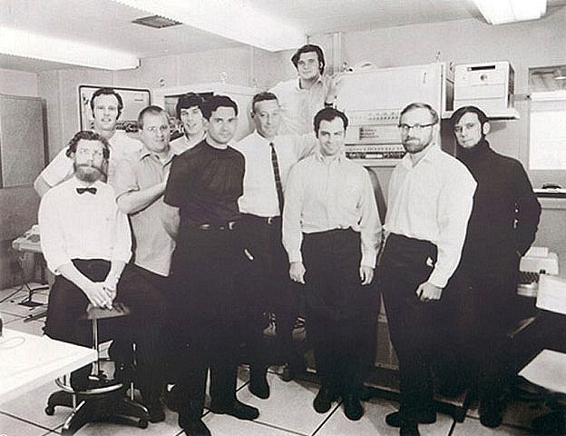
Глобальные компьютерные сети
Изобретатели ARPANet решали чисто утилитарную проблему, проводя научный эксперимент, и не думали, что открывают новую страницу человеческой цивилизации.

Slide 17
ИНТЕРНЕТ СЕГОДНЯ - ЭТО:
Порядка 908 миллионов хостов в мире (хост - компьютер, имеющий оригинальный IP-адрес) на июль 2012 г.
Число пользователей на июнь 2012 г. - 2 миллиарда 405 миллионов человек из 233 стран мира, что составляет 34,3% населения Земли.
В Российской Федерации число пользователей Интернет в феврале 2013 года составляло 53% населения страны (76,5 млн. россиян старше 12 лет).
Суммарный объем информационного массива Интернет в настоящее время не поддается даже приблизительному измерению.
Notes:
17

Slide 18
Основные тенденции развития коммуникационных технологий
Утверждение новых стандартов передачи данных
Развитие облачных вычислений (сервисов)
Гиперактивное распространение приложений Вэб 2.0 /Социальных медиа
Все-в-Сети (мобильные устройства, GPS, сенсоры, бытовые приборы)
e-Всё (госуслуги, соцуслуги, образование, и т.д.)

Slide 19
Новые стандарты передачи данных
Переход к беспроводным стандартам передачи данных конечному пользователю.
Используемые стандарты Wi-Fi и WiMAX имеют серьезные ограничения по емкости и радиусу действия.
Технология передачи данных 4 поколения – LTE (Long Term Evolution) - наиболее перспективный стандарт беспроводной скоростной передачи данных. Скорость при загрузке теоретически может достигать 326 Мбит/с. Радиус уверенного приема - до 30 км. от передающей антенны. Не требует специальной инфраструктуры – возможно использование уже существующих вышек.
Ведущие мировые производители (Apple, Samsung, HTC и др.) начали продажи мобильных устройств с поддержкой LTE.
В России подключение по стандарту LTE во всех областных центрах страны предполагается реализовать в 2013-2014 гг.

Slide 20
Развитие «облачных» технологий
«Облачные технологии» позиционируются в качестве следующей ступени эволюции Интернет.
Клиентское ПО, хранение данных, использование компьютерных мощностей для производства сложных расчетов – все предоставляется в виде сервиса.
Результат – экономия на используемом оборудовании, обслуживающем персонале; повышение доступности и степени сохранности данных.
Примеры успешного применения: использование компанией DreamWorks Pictures мощностей серверов HP при создании мультфильмов; приложение Google Drive (30 миллионов частных пользователей; 3 миллиона бизнес-пользователей).
Облачные вычисления – серьезный ход, направленный на борьбу с пиратством.

Slide 21
ПРИЛОЖЕНИЯ WEB 2.0/Социальные медиа
Вместо создания ресурсов - предоставление инструментария для их формирования.
Виды: блоги, вики, самонаполняемые видео-сервисы, социальные сети и т.д.
Содержательное наполнение осуществляется силами пользователей.
Отличается гигантскими объемами и высокой динамикой наполнения при сравнительно низком общем интеллектуальном уровне размещаемых ресурсов и частых нарушениях прав интеллектуальной собственности.

Slide 22
Все-в-Сети
Оснащение различных устройств возможностью трансляции в Сеть всех видов данных:
  Охранные устройства
  Системы регулировки движения
  Оповещение о землетрясениях и цунами
  Бытовые приборы
  И все другое, что только можно представить…
Notes:
Центральная нервная система Земли.

Slide 23
e-Всё
Реализация через сеть традиционных повседневных процессов:
  Государственные услуги (http://www.gosuslugi.ru) - к 2015 г. всё общение с госорганами должно осуществляться через портал.
  Социальные услуги (запись в поликлинику, расчет электроэнергии и данных по счетчикам воды, проверка успеваемости детей…).
  А также: образование, общение, развлечения и многое-многое другое…

Slide 24
Любимая американская загадка на развитие логики и…
Стоит ли соглашаться на работу с условием оплаты 1 цент в первый день и ежедневным удваиванием суммы?
Стоит! Начав трудиться 1 января, к 31 числу этого месяца работник получит в день более 10 миллионов долларов.
НО! Заработок в последний день месяца составит «лишь» 1,3 миллиона долларов в случае, если продолжительность месяца будет всего на три дня короче (например, в феврале).

Slide 25
… темпы развития цифровых технологий
Налицо - эффект экспоненциального роста, когда именно последние три дня значат крайне много.
Именно эти последние «три дня» развития цифровых технологий пришлись на жизнь нынешнего поколения человечества.
Изменения происходят настолько стремительно, что ситуация в информационной сфере ощутимо меняется даже в течении нескольких месяцев.

Slide 26
Основные выводы
Катализатором развития человечества на современном этапе являются цифровые технологии, развитие которых ведет к качественным изменениям во всех сферах жизни.
Динамика изменений нарастает с каждым годом. В предстоящие 1,5 - 2 года мир изменится до неузнаваемости.
Информационная деятельность будет практически полностью осуществляться на базе цифровых приложений.
Библиотеке предстоит найти себя в цифровом мире или исчезнуть.

Slide 27
Спасибо за внимание!
Вадим Степанов
http://www.vadimstepanov.ru
stepanov@vadimstepanov.ru

